Slide 1


Практика «Вектор – предприниматель!» по повышению финансовой грамотности детей, нуждающихся в поддержке государства
Направление практики: финансовое просвещение детей и молодежи
Наименование субъекта: Вологодская область
Автор практики: БУ СО ВО «Великоустюгский центр помощи детям, оставшимся без попечения родителей», директор Н.Н. Долгина, телефон: (817 38) 2 33 24, электронная почта: cpdvu@cpdvu.gov35.ru

Slide 2
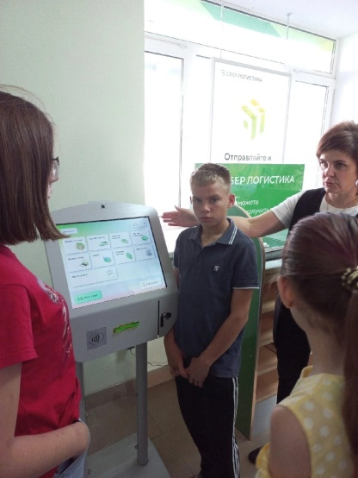
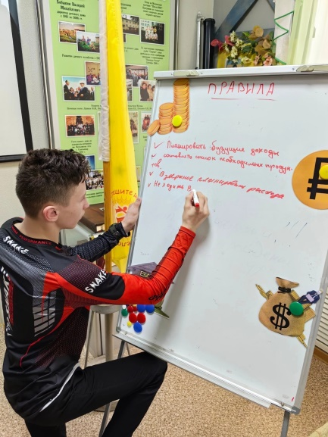
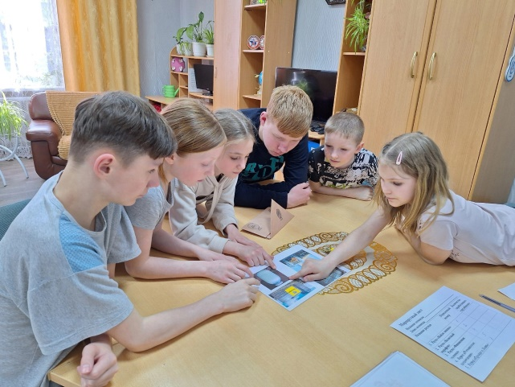
Практика «Вектор – предприниматель!»
Целевая аудитория – школьники
Охват аудитории – от 100 до 1000 человек в год
Практика реализуется в нескольких направлениях (векторах)

Slide 3
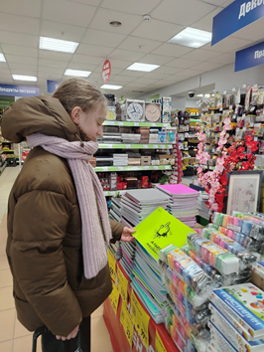
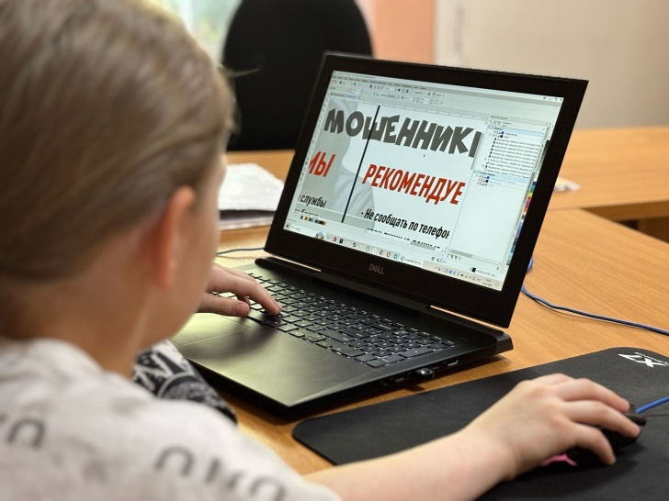
«Вектор «Старт – предприниматель»
Циклы занятий для детей, направленные на воспитание ответственности за принятие решений в сфере личных финансов; понимание принципов функционирования финансовой системы современного государства; формирование умения анализировать проблему и определять финансовые и государственные учреждения, в которые необходимо обратиться для их решения; обучение осуществлять краткосрочное и долгосрочное планирование поведения в сфере финансов

Slide 4
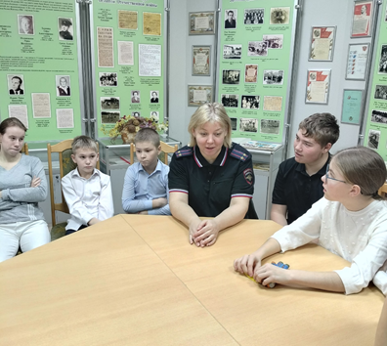
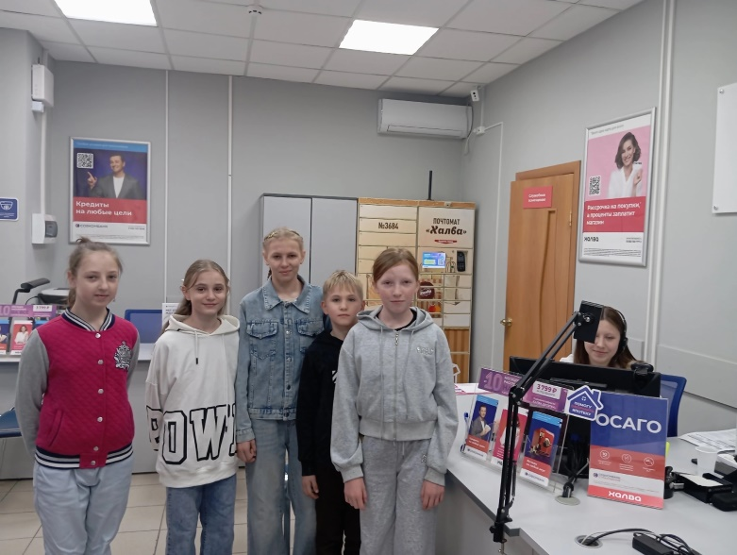
«Вектор «Наши друзья - профессионалы»
Встречи детей с профессионалами, направленные на расширение практических знаний и умений в области финансовой грамотности. Все мероприятия организованы в сотрудничестве с социальными партнерами: представители полиции, органов опеки и попечительства, прокуратуры, банков, налоговой службы пенсионного фонда

Slide 5
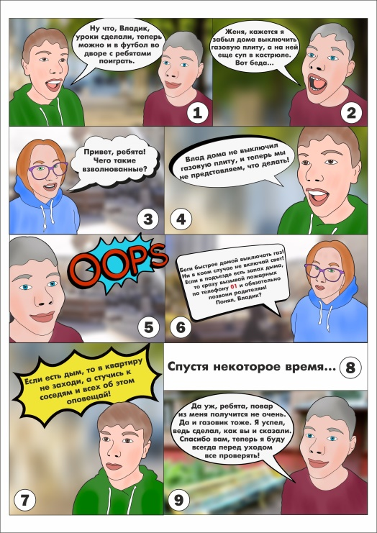

«Вектор «Студия «Медиаволонтёрство»
Создание и распространение мультфильмов, буклетов, информационных листов, презентаций, видеосюжетов по вопросам финансовой грамотности. Все созданные медиапродукты размещаются в социальных сетях Интернет.

Slide 6
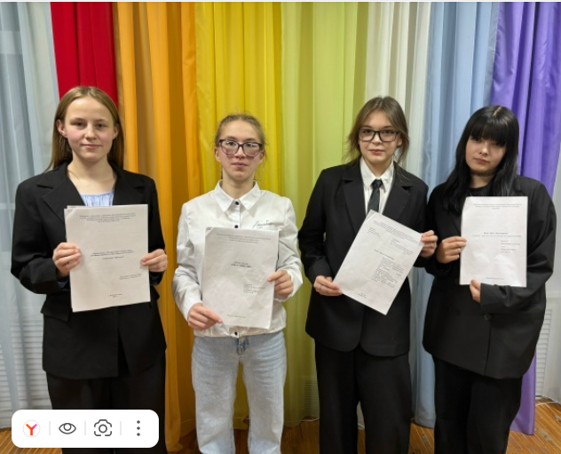
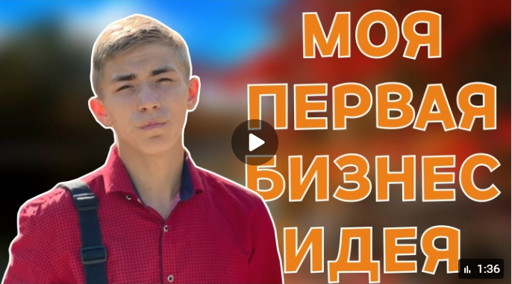
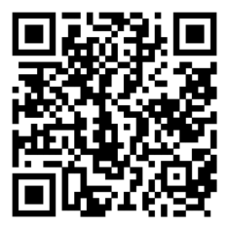
«Вектор «Бизнес-проект - Детский взгляд»
Конкурс, направленный на повышение знаний и умений детей в области создания
бизнес-проектов.

Slide 7
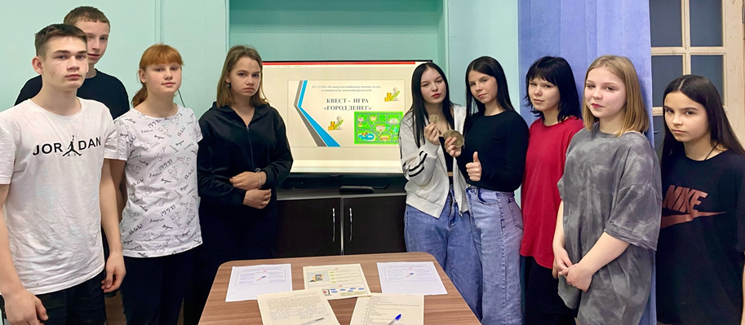
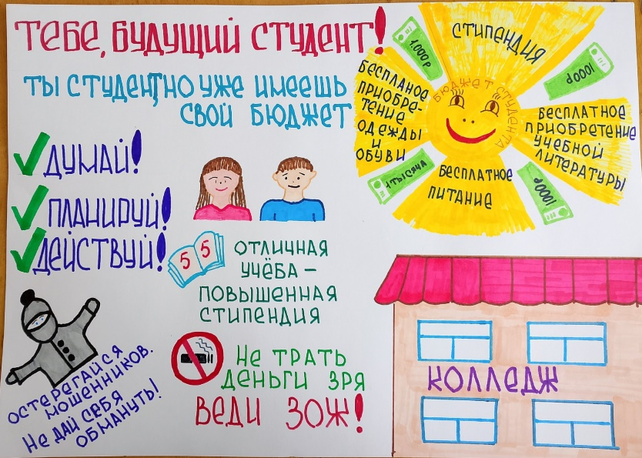
Областные мероприятия для детей
- областной образовательный проект ФинКвест «Город денег»
- областной конкурс плакатов «Дружу с финансами»
- областной марафон «Финансовый ринг»
- единые занятия «Деньги в нашей жизни» с приглашением гостей-профессионалов.

Slide 8
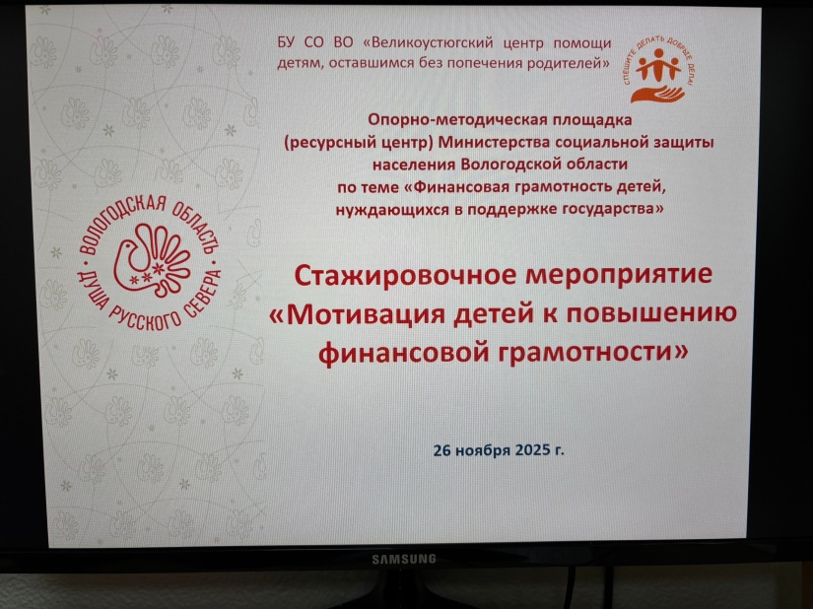
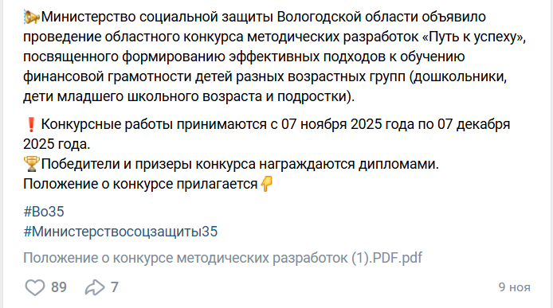
«Вектор «Опыт – специалистам»
Областные мероприятия для специалистов социальной сферы
- проводятся стажировочные мероприятия (в том числе в онлайн-формате) по обмену практическим опытом работы, индивидуальные консультации;
организован областной конкурс методических разработок мероприятий для детей «Путь
к успеху», призванный содействовать профессиональному развитию специалистов организаций в вопросах финансовой грамотности детей.

Slide 9
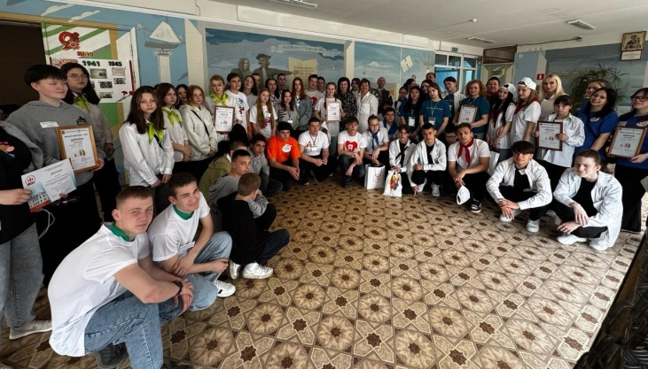
Достигнутые результаты
- ежегодно циклами специальных занятий охвачено до 100 воспитанников центра помощи детям, а также детей из семей, находящихся в трудной жизненной ситуации Великоустюгского муниципального округа;
- ежегодно до 300 воспитанников специализированных учреждений для несовершеннолетних, нуждающихся в социальной реабилитации, Вологодской области принимают участие в информационно-просветительских мероприятиях;
- у 100% детей-участников повысился уровень сформированности навыков обращения с деньгами, правильного отношения к финансовым ресурсам и их целевому предназначению, дети умеют демонстрировать навыки самопрезентации, организаторские и коммуникативные навыки;
- ежегодно порядка 70 специалистов сферы социального обслуживания Вологодской области повышают профессиональную компетенцию в области повышения финансовой грамотности детей, нуждающихся в поддержке государства.

